Slide 1
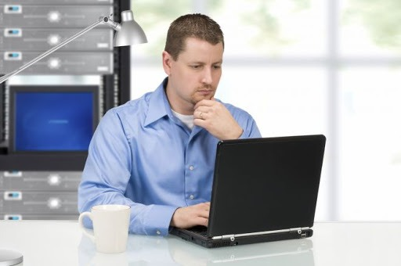
Usuário frequente da solução de monitoramento de máquinas
Quem?
Informações/Comportamento
Gênero masculino;
Média de 30 anos;
Formado na área de TI;
Trabalha como suporte técnico;
Trabalha no segmento de call center;
Paulo
Dores e Necessidades
Precisa monitorar todas as máquinas de sua empresa;
Identificar problemas com facilidade;
Diminuir o tempo de manutenção;
Realizar o reparo das máquinas;

